Slide 1



KTUTS
Thứ … ngày … tháng 10 năm 2021
Khoa học
Bài 9: Sử dụng hợp lí các chất béo
và muối ăn

Slide 2



Chất béo có vai trò như thế nào với cơ thể?
Chất béo rất giàu năng lượng và giúp cơ thể hấp thu các vi-ta-min: A, D, E, K.

Slide 3
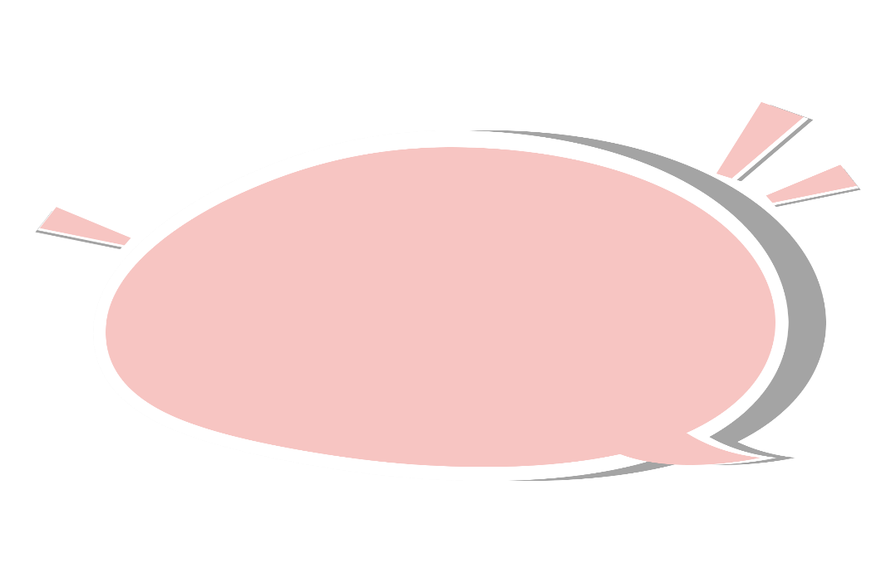
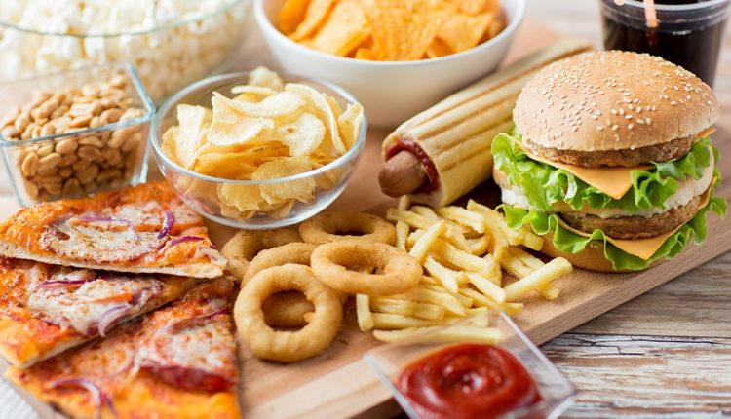
Món ăn này được chế biến bằng cách nào?
CHIÊN

Slide 4
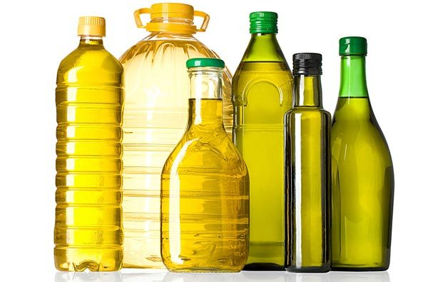
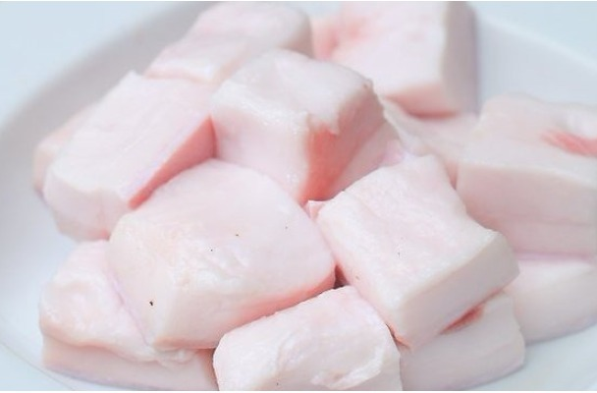
Khi chiên đồ ăn, gia đình em thường sử dụng dầu thực vật hay mỡ động vật?

Slide 5
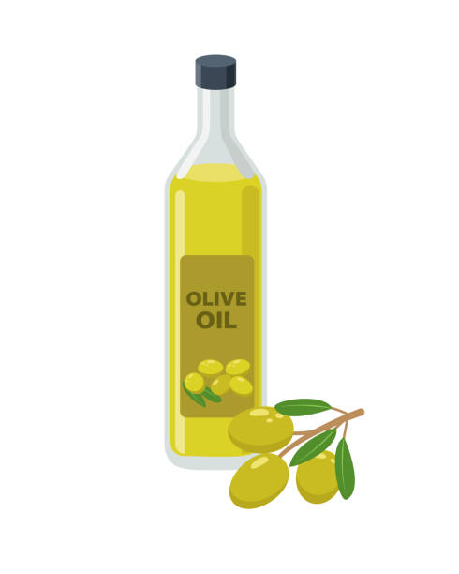
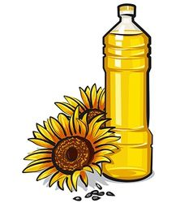
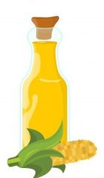
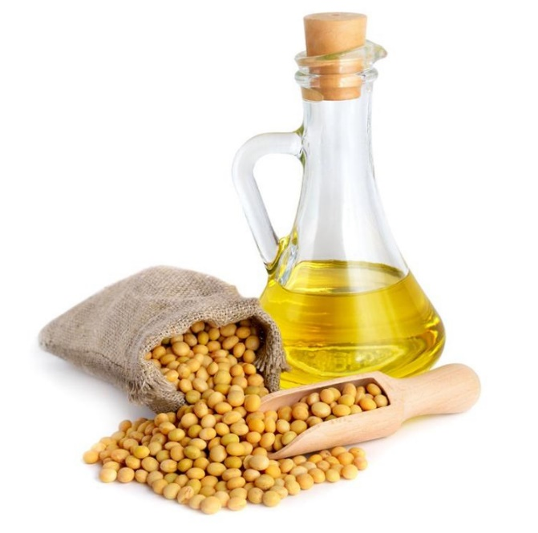
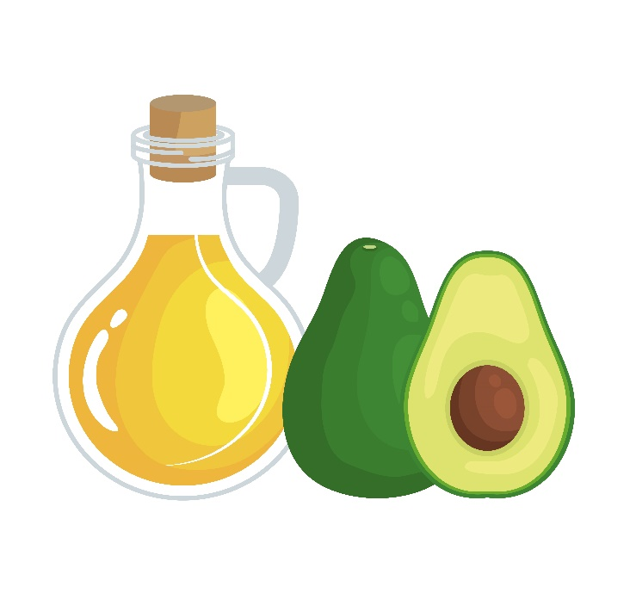
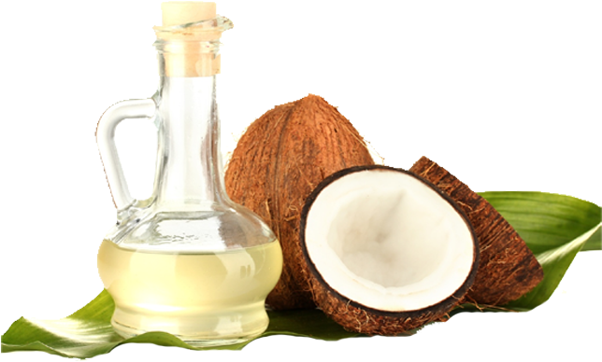
Một số loại dầu thực vật

Slide 6
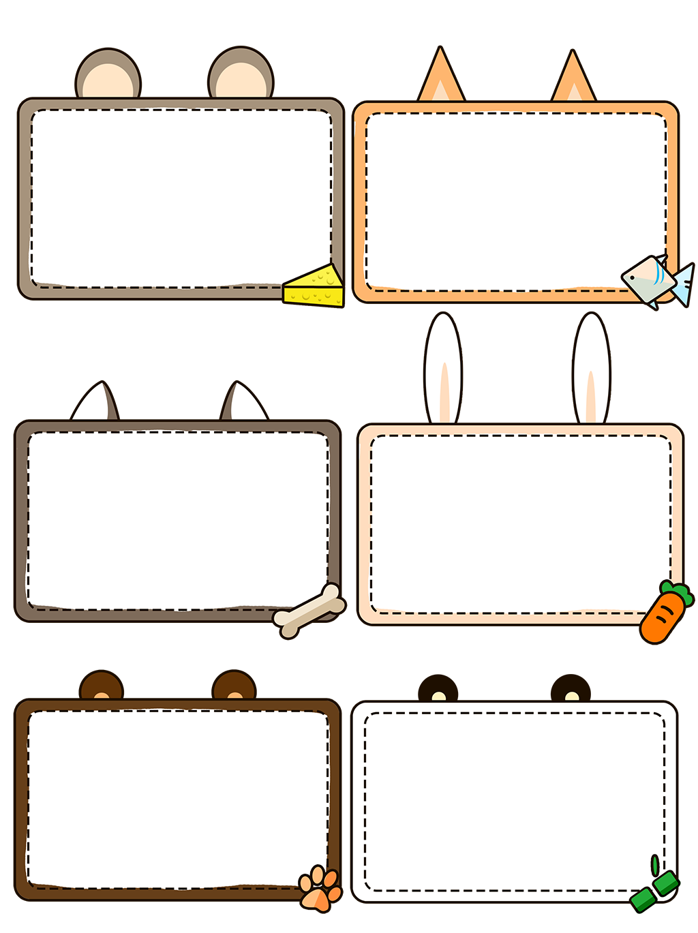
Cần ăn phối hợp chất béo có nguồn gốc động vật và chất béo có nguồn gốc thực vật để đảm bảo cung cấp đủ các loại chất béo cho cơ thể.

Slide 7






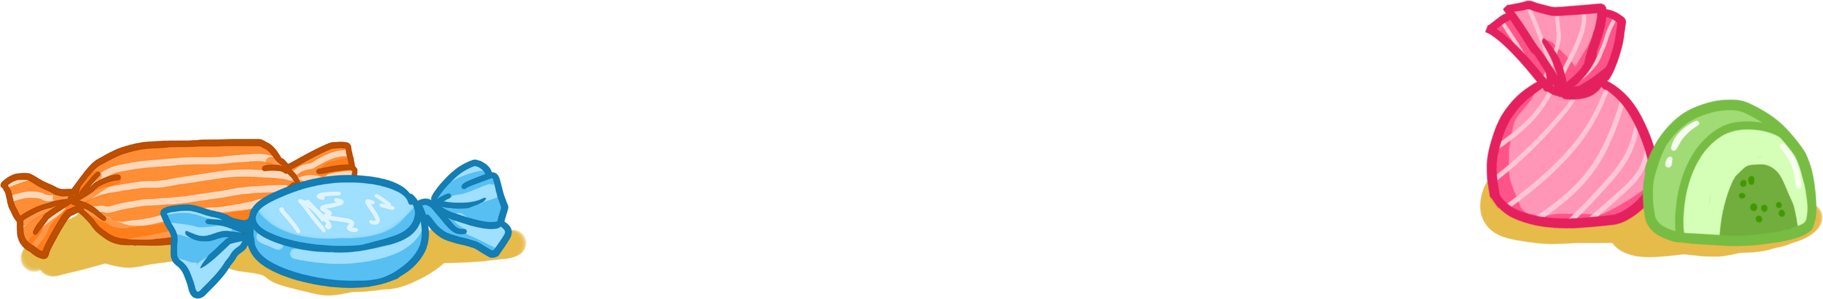
Thi kể tên các món ăn cung cấp nhiều chất béo.

Slide 8
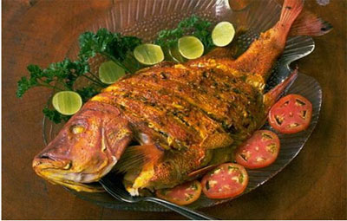
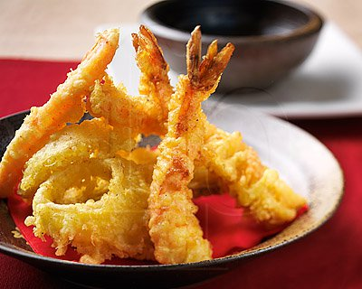
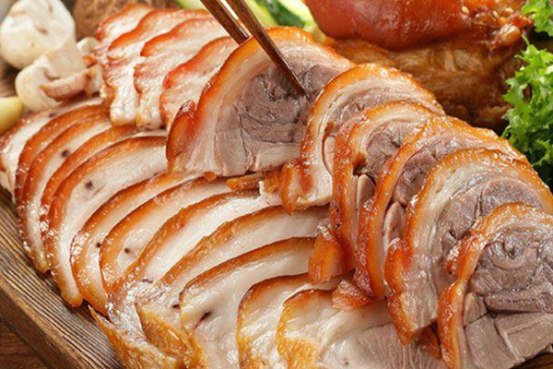
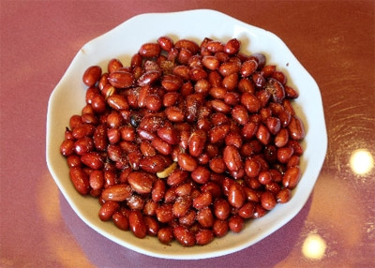
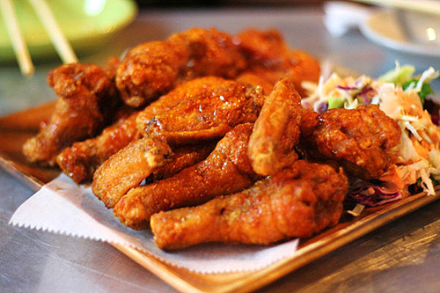
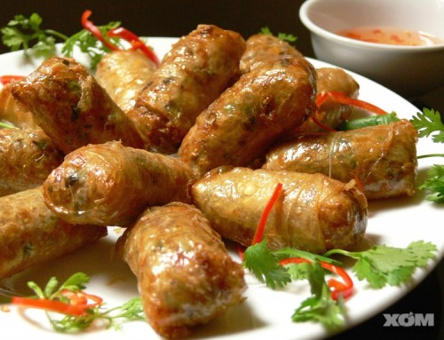
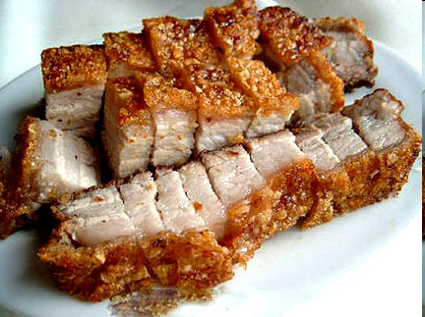
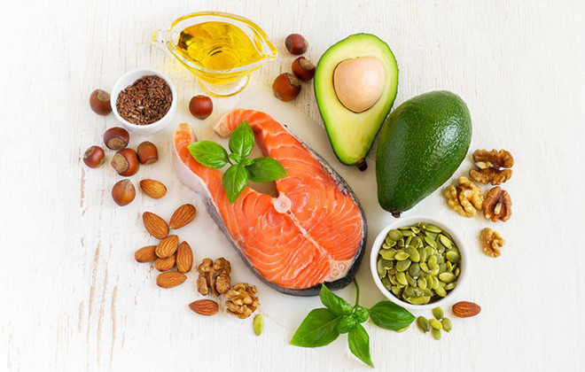

Slide 9


Tại sao chúng ta cần ăn phối hợp chất béo có nguồn gốc động vật và chất béo có nguồn gốc thực vật?
Cần ăn phối hợp chất béo có nguồn gốc động vật và chất béo có nguồn gốc thực vật để đảm bảo cung cấp đủ các loại chất béo cho cơ thể.
Nên ăn ít thức ăn chứa nhiều chất béo động vật để phòng tránh các bệnh như huyết áp cao, tim mạch,….

Slide 10

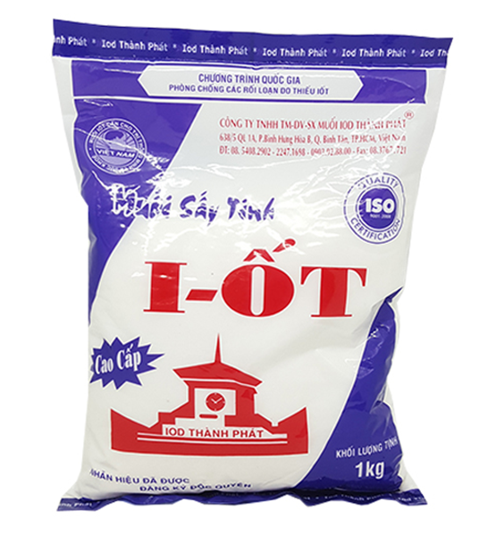


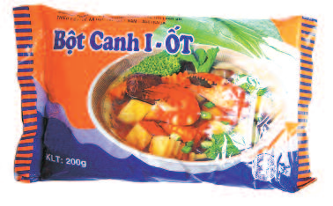
Tại sao chúng ta nên sử dụng muối i-ốt?
Cơ thể chỉ cần một lượng i-ốt rất nhỏ. Nếu thiếu i-ốt, cơ thể sẽ kém phát triển cả về thể lực và trí tuệ. Vì vậy nên dùng muối có bổ sung i-ốt.

Slide 11
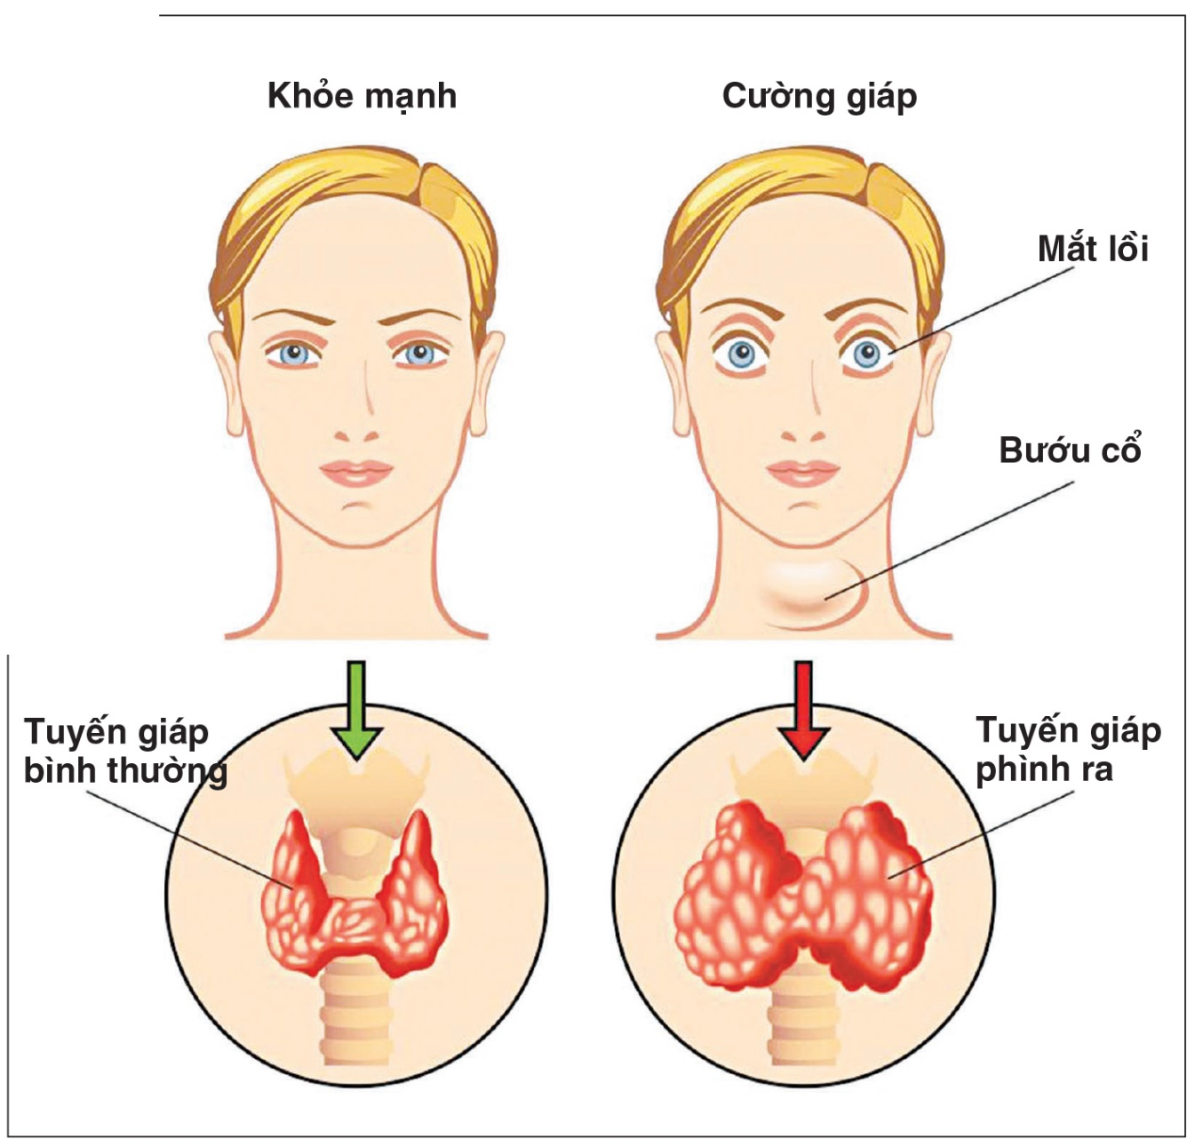
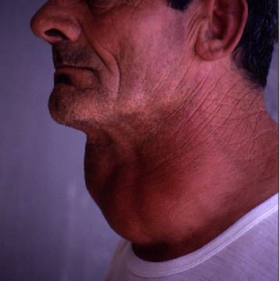
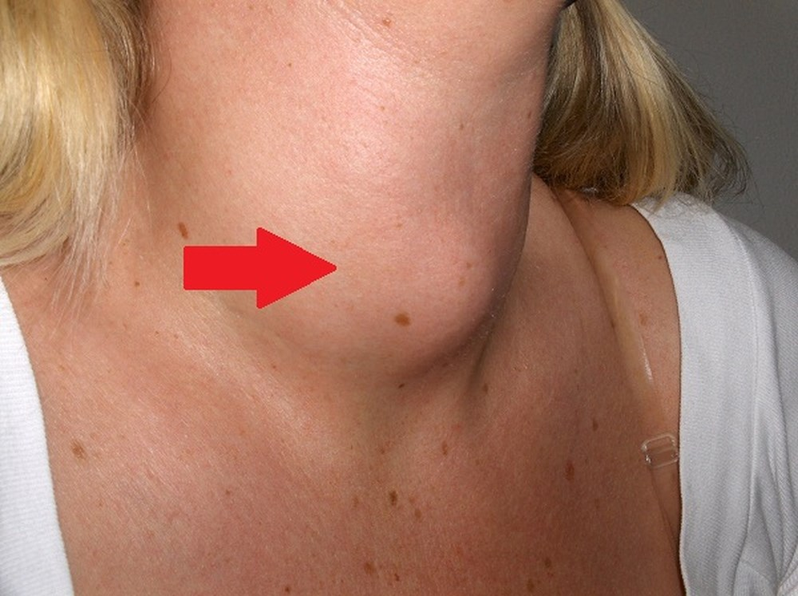
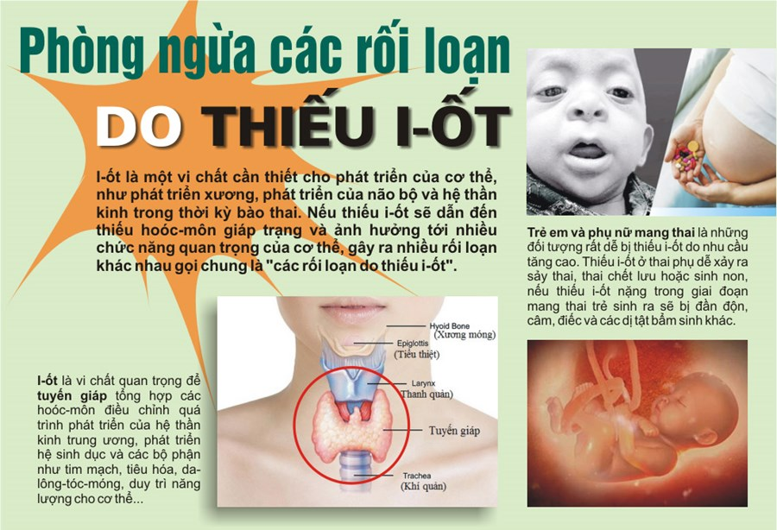

Các bệnh gây ra khi thiếu i-ốt
Notes:
Bệnh do thiếu I ốt: U tuyến giáp dẫn đến bướu cổ. Trẻ em kém phát triển về trí tuệ và thể chất.

Slide 12
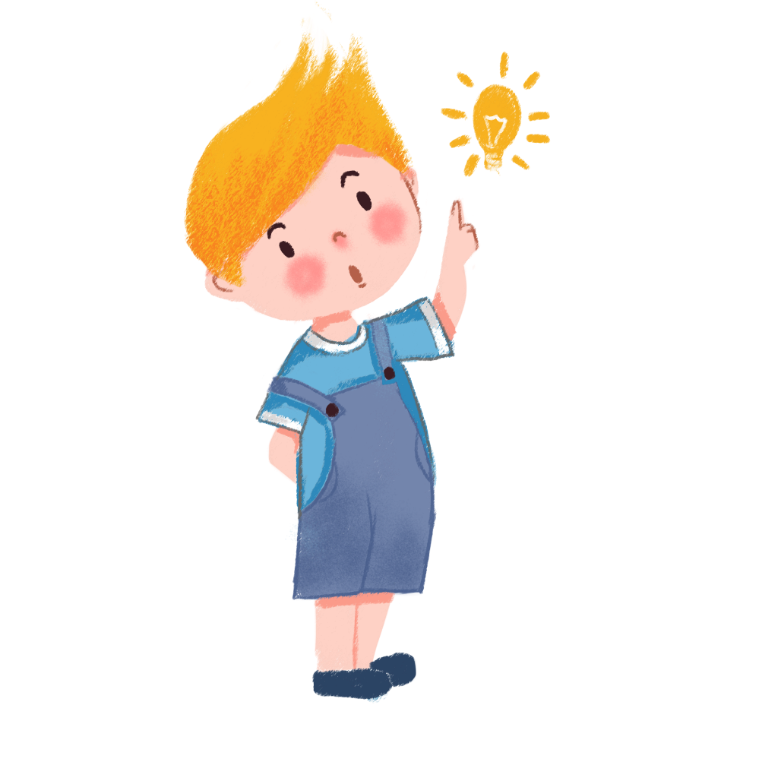


Tại sao chúng ta nên không nên ăn mặn?
Cần hạn chế ăn mặn để tránh bệnh huyết áp cao.

Slide 13
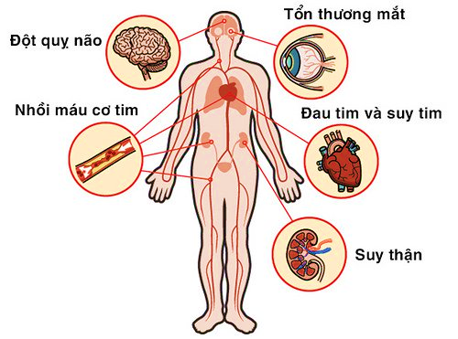
Huyết áp cao dẫn tới:

Slide 14

Trò chơi: Ô chữ bí ẩ̉n
?
1
T
I
M
M
Ạ
C
H
?
2
H
U
Y
Ế
T
Á
P
C
A
O
?
3
P
H
Ố
I
H
Ợ
P
?
4
I
Ố
T
Ă
N
M
Ặ
N
?
5
M
Ặ
N
?
6
Câu 1: Ăn thức ăn có nhiều chất béo dễ gây nên
bệnh gì?
Câu 2: Ăn mặn dễ gây nên bệnh nào?
Câu 3: Điền vào chỗ trống: Cần ăn… chất béo có
nguồn gốc động vật và chất béo có nguồn gốc thực
vật?
Câu 4: Trong muối ăn thường có chất gì?
Câu 5: Từ chỉ hoạt động liên quan đến bệnh huyết
áp cao?
Câu 6: Muối ăn thường có vị gì?

Slide 15

Ghi nhớ
Cần phối hợp chất béo có nguồn gốc động vật và chất béo có nguồn gốc thực vật để đảm bảo cung cấp đủ các loại chất béo cho cơ thể. Nên ăn ít thức ăn chứa nhiều chất béo động vật để phòng tránh các bệnh như huyết áp cao, tim mạch,...
Cơ thể chỉ cần một lượng i-ốt rất nhỏ. Nếu thiếu i-ốt, cơ thể sẽ kém phát triển cả về thể lực và trí tuệ. Vì vậy nên dùng muối có bổ sung i-ốt.
Cần hạn chế ăn mặn để tránh bệnh huyết áp cao.

Slide 16

Chúc các em học tốt

